Slide 1
RISICOMANAGEMENT
Deel 11 — M_o_R 4: van project naar de hele onderneming
Niveau 2: Professional

Slide 2
Welkom in niveau 2
Zes maanden verder. Sanne is gepromoveerd.
Programma-risicomanager van het Mutatieplatform.

Slide 3
Vijf projecten
1. Werkgeversportaal
2. Verwerkingsengine
3. Conversie en Koppelingen
4. Deelnemerscommunicatie
5. Datakwaliteit en Opschoning

Slide 4
Project 3, herkend
De WGP 2.0-herstart uit niveau 1.
Nu gewoon één van de vijf.

Slide 5
Het programmadoel
Doorlooptijd van een mutatie: van 14 naar 7 werkdagen.

Slide 6
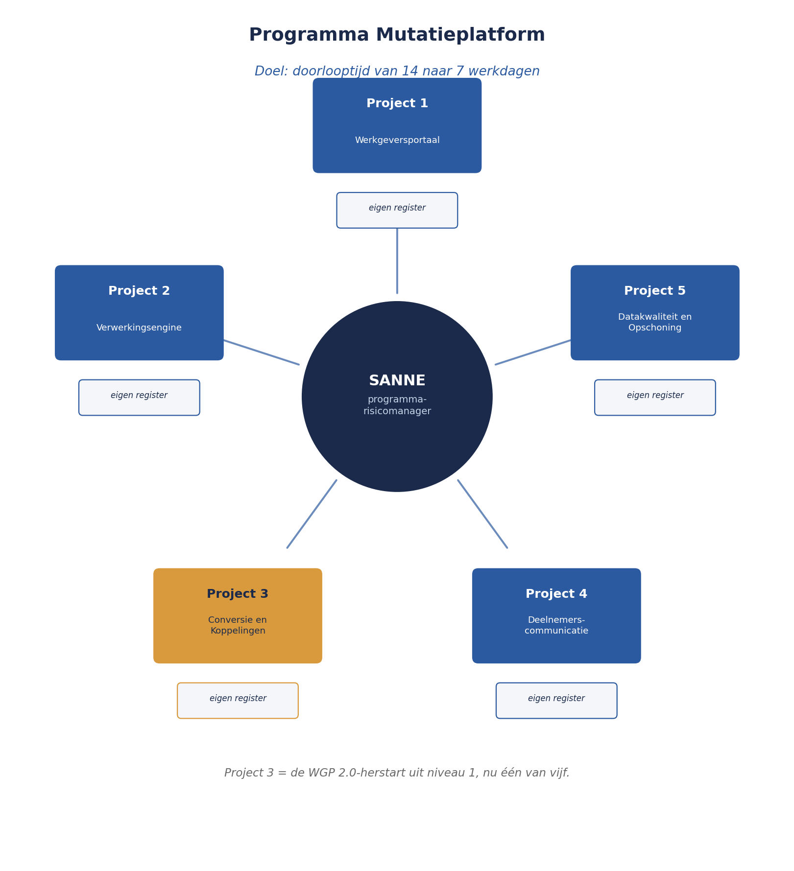
Het Mutatieplatform-programma
Figuur 11-1 — Vijf projecten rond een gedeeld doel, Sanne in het midden.

Slide 7
Waar dit niveau begint
Precies waar PM-cursus deel 18 bewust stopte.
Geaggregeerd risico — tot nu toe alleen examenstof.

Slide 8
M_o_R 4: vier principes
Waarde creëren en beschermen
Past bij de context

Slide 9
Vier principes, vervolg
Betrekt belanghebbenden
Geeft heldere richting

Slide 10
Waarde, op programmaniveau
Elk project op tijd — en toch het programmadoel gemist?
Ja. Dat is geaggregeerd risico (deel 17).

Slide 11
Opdracht 11.1 — tweetallen, 20 minuten
Vier principes. Wat betekenen ze anders op programmaniveau?

Slide 12
Zes perspectieven, herhaald
Strategisch · Portfolio · Programma · Project · Product · Operationeel

Slide 13
Dit niveau: nadruk op twee
Portfolio
welke initiatieven, in welke volgorde?
Programma
hoe coördineren we wat al gekozen is?

Slide 14
Niet triviaal
Dezelfde vraag kan op het verkeerde niveau worden gesteld.

Slide 15
Opdracht 11.2 — plenair, 15 minuten
Vier vraagstukken. Portfolio of programma?

Slide 16
De acht processen, volledig
Identify-Context · Identify-Risks
Assess-Estimate · Assess-Evaluate

Slide 17
De acht processen, vervolg
Plan · Implement
Communicate · Embed and review

Slide 18
Bijna alles al bekend
Zeven van de acht: al behandeld in niveau 1.
Eén nieuw: Assess-Evaluate.

Slide 19
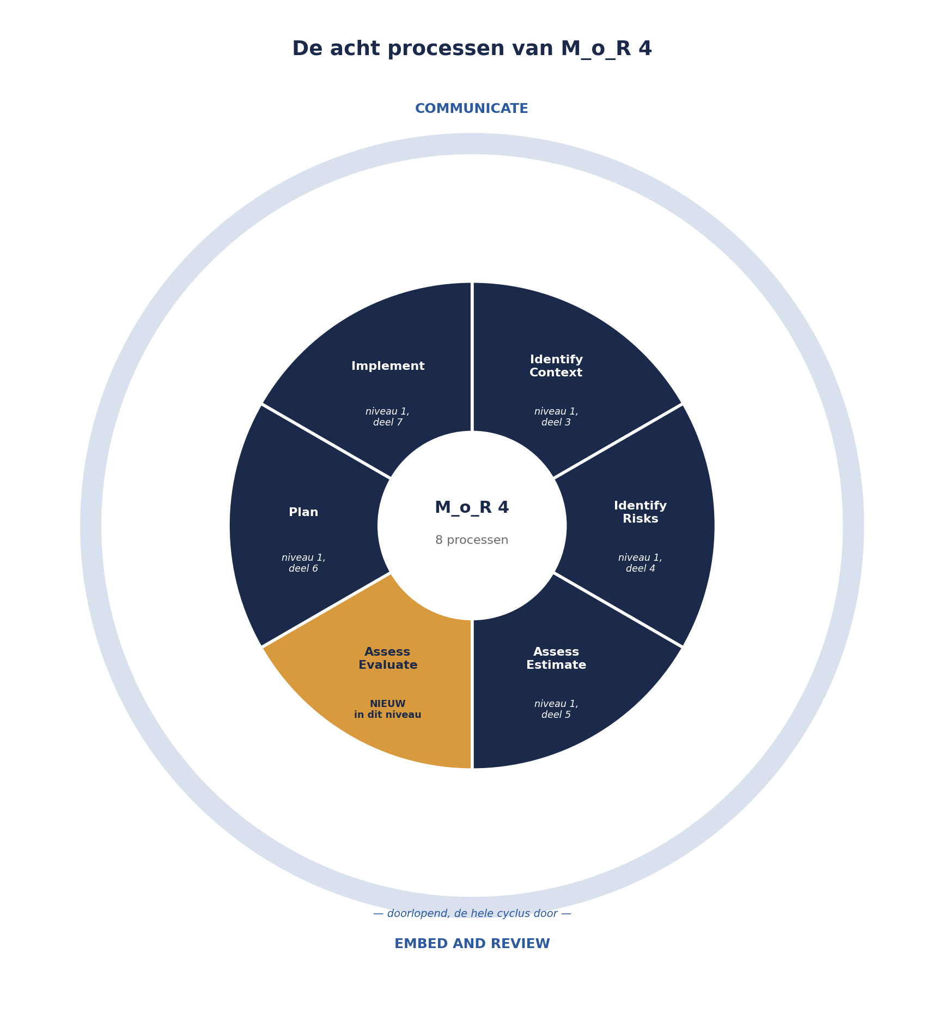
De acht processen van M_o_R 4
Figuur 11-2 — Met verwijzingen naar niveau 1 en Assess-Evaluate als nieuw element.

Slide 20
Opdracht 11.3 — individueel, 20 minuten
Vijf situaties. Welk proces?

Slide 21
Zelfde familie als PRINCE2 en MSP
AXELOS/PeopleCert.
Directe aansluiting op de PM-cursus.

Slide 22
Wat PM deel 18 liet liggen
Geaggregeerd risico → deel 17
Three lines → deel 21
Decisions → verspreid
Risicobereidheid programma/project → deel 12

Slide 23
Drie verschuivingen in dit niveau
Van 1 naar 5 casussen die optellen
Van kwalitatief naar kwalitatief-én-kwantitatief

Slide 24
Derde verschuiving
Van projectrisico naar risico in de bredere organisatie.

Slide 25
Opdracht 11.4
Koppel de vier PM-deel-18-onderwerpen aan hun deel in dit niveau.

Slide 26
Voor deel 12
Deel 12: risicobereidheid, -capaciteit en toleranties — volledig uitgewerkt. Vijf projecten, vijf impliciete bereidheden. Wat nu?

